Slide 1

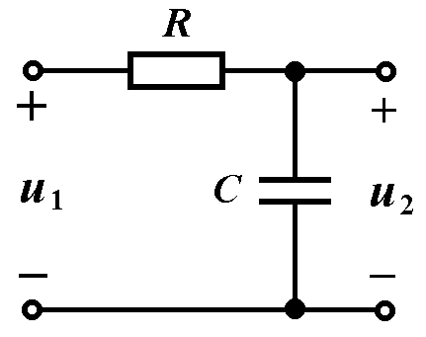
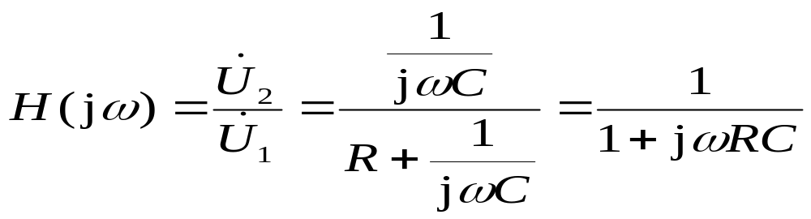
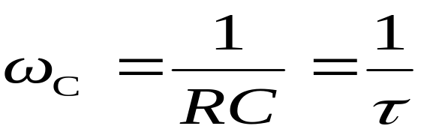
§12－2 RC电路的频率特性
一、一阶RC低通滤波电路
图示RC串联电路，其负载端开路时电容电压对输入电压的转移电压比为:
令转折角频率：

Slide 2

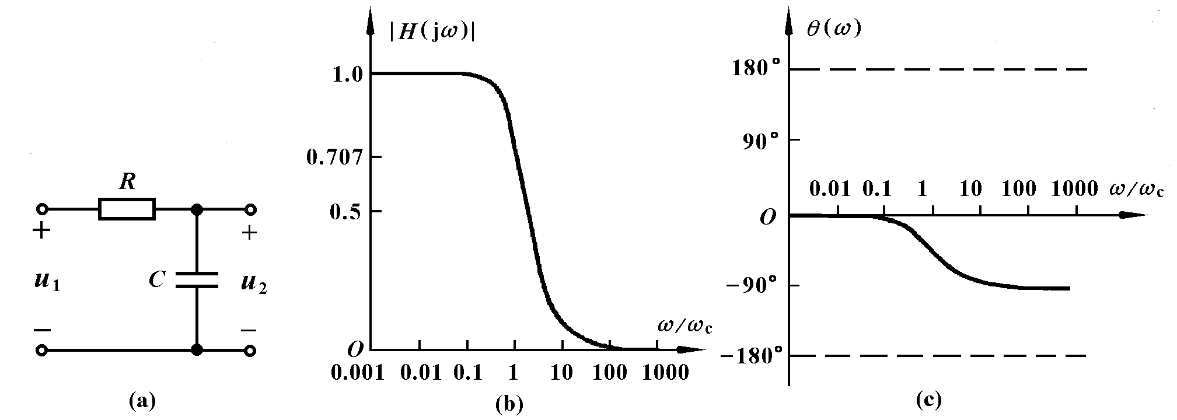
画出的幅频和相频特性曲线，如图 (b)和(c)所示。曲线表明图 (a)电路具有低通滤波特性和移相特性，相移范围为0°到 -90°。

Slide 3
电子和通信工程中所使用信号的频率动态范围很大，例如从10²∼10¹⁰Hz。
常画出20log|H(jω)|和θ(ω)相对于对数频率坐标的特性曲线，这种曲线称为波特图。
横坐标采用相对频率ω/ω_{C}，使曲线具有一定的通用性。幅频特性曲线的纵坐标采用分贝(dB)作为单位。|H(jω)|与20log|H(jω)| (dB)之间关系如表所示。
A
0.01
0.1
.707
1
2
10
100
1000
20logA/dB
-40
-20
-3.0
0
6.0
20
40
60

Slide 4
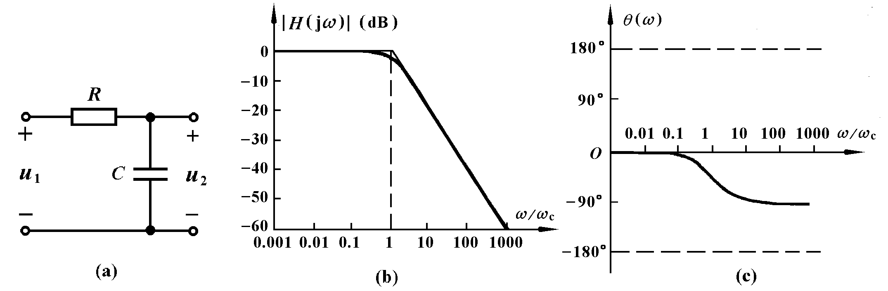
画出的波特图如图所示.

Slide 5
当ω=ω_{C}时，20log|H(jω_{C})|=-3dB，常用振幅从最大值下降到3dB的频率来定义滤波电路的通频带宽度(简称带宽)。例如，上图所示低通滤波器的带宽是0到ω_{C} 。

Slide 6
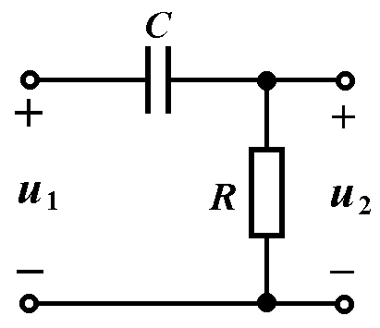
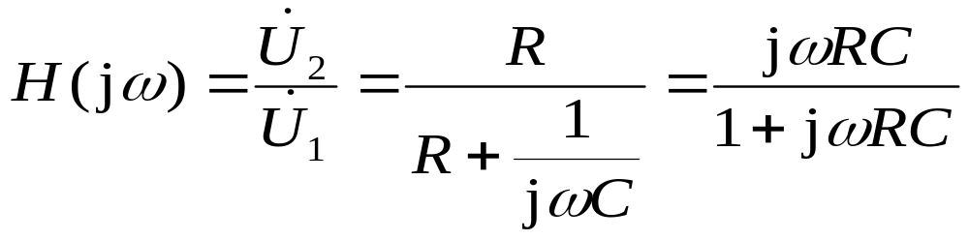
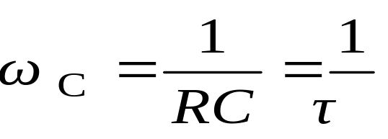
二、一阶RC高通滤波电路
对图(a)所示 RC串联电路，电阻电压对输入电压的转移电压比为:
令

Slide 7
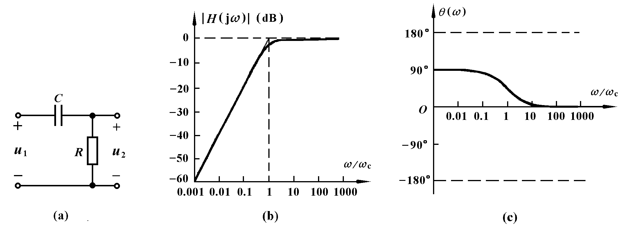
波特图如图所示，该曲线表明图(a)电路具有高通滤波特性。由此可见，当ω>ω_{C}时，曲线近乎一条平行于横坐标的直线，当ω<<ω_{C}时，曲线趋近于一条直线，其斜率与20 dB/十倍频成比例。以上两条直线交点的坐标为(l，0dB)，对应的频率ω_{C}称为转折频率。

Slide 8
当ω=ω_{C}时，20log|H(jω_{C})|=-3dB，我们说此高通滤波电路的带宽从ω_{C} 到∞。

Slide 9
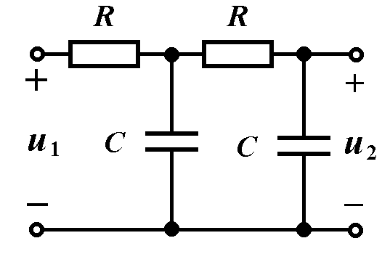
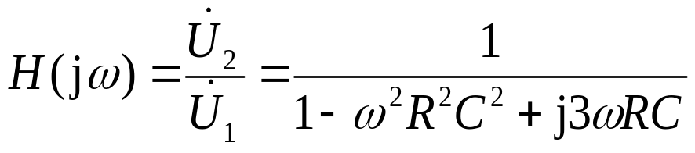
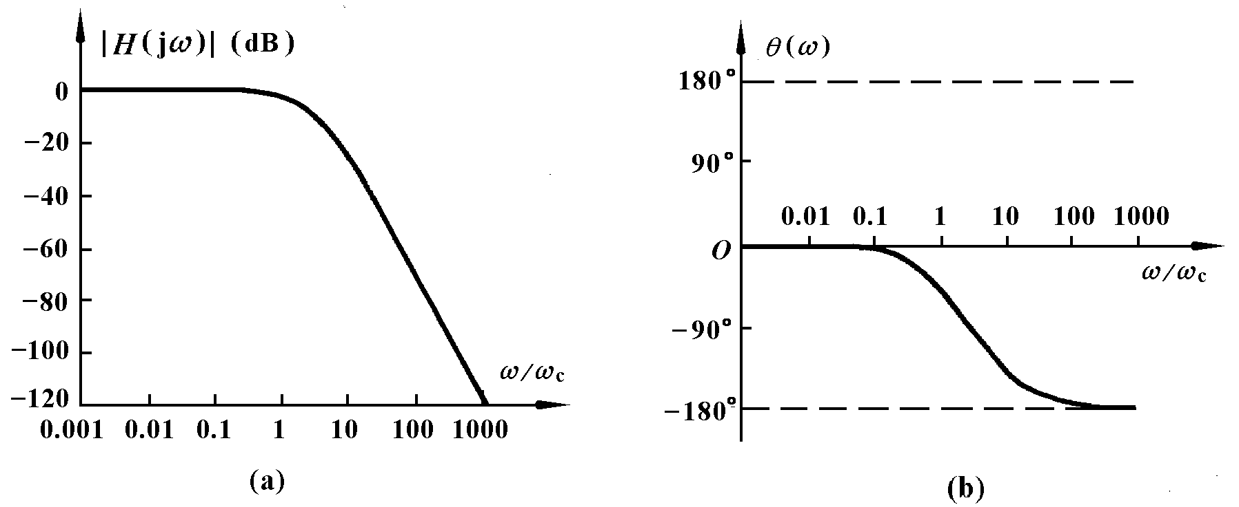
3. 二阶RC低通滤波电路

Slide 10
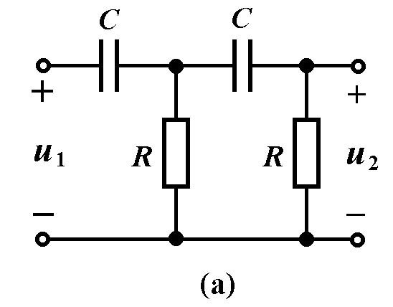
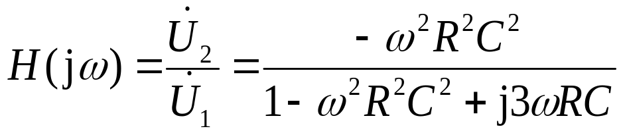
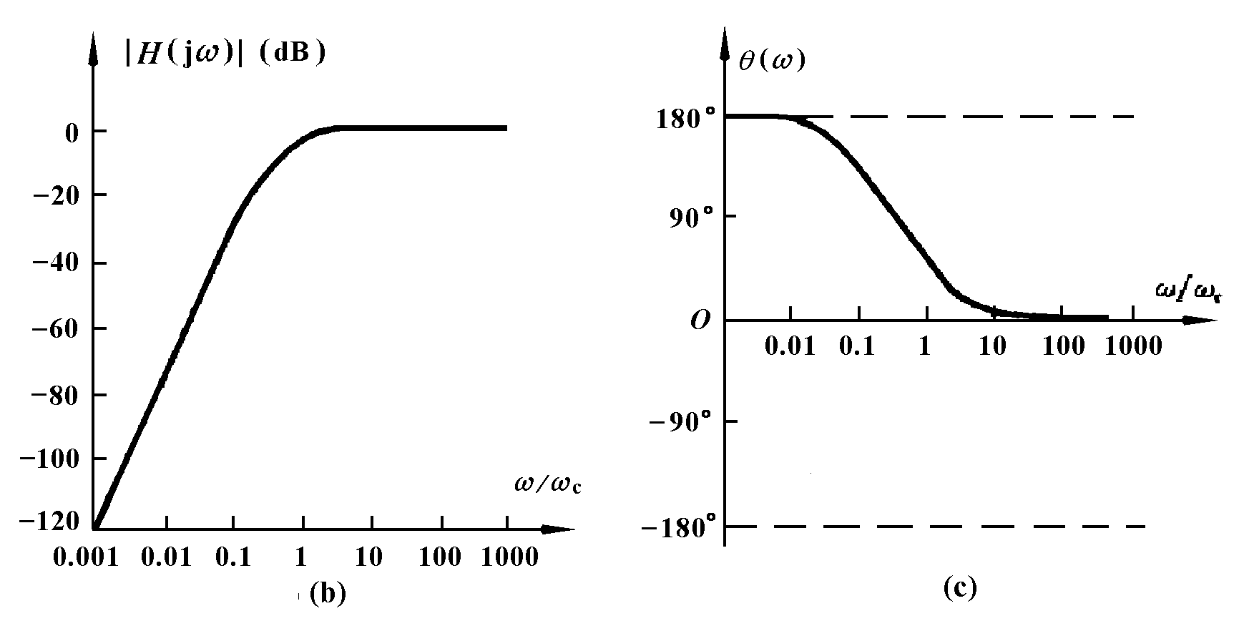
4. 二阶RC高通滤波电路

Slide 11
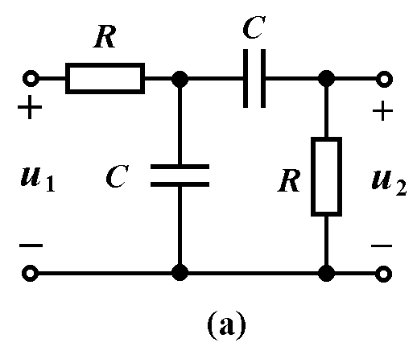
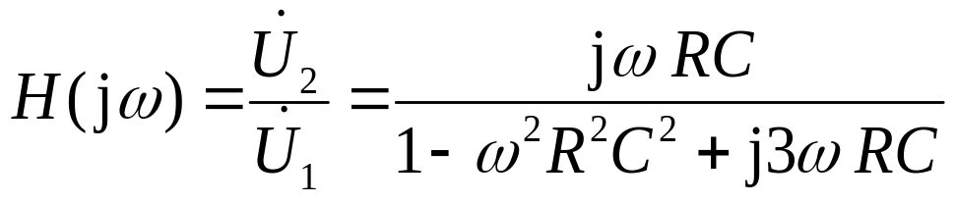
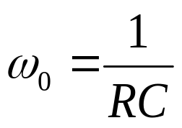
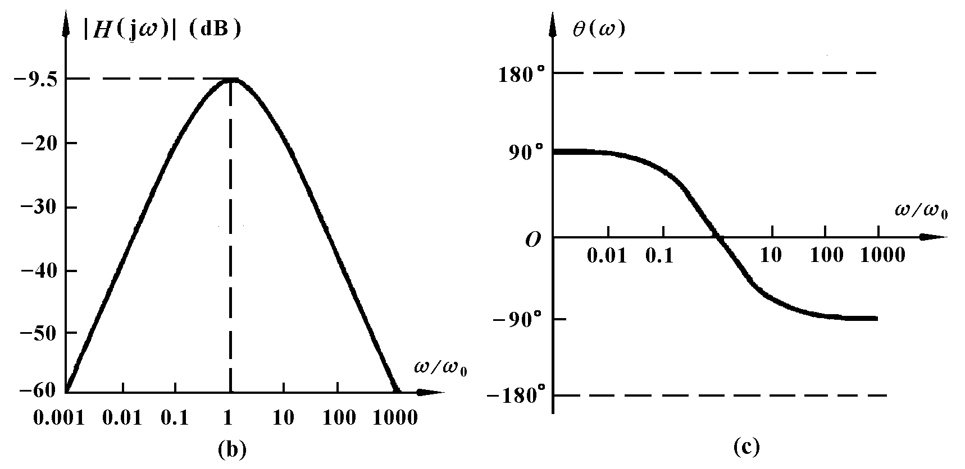
5. 二阶RC 带通滤波电路

